Slide 1
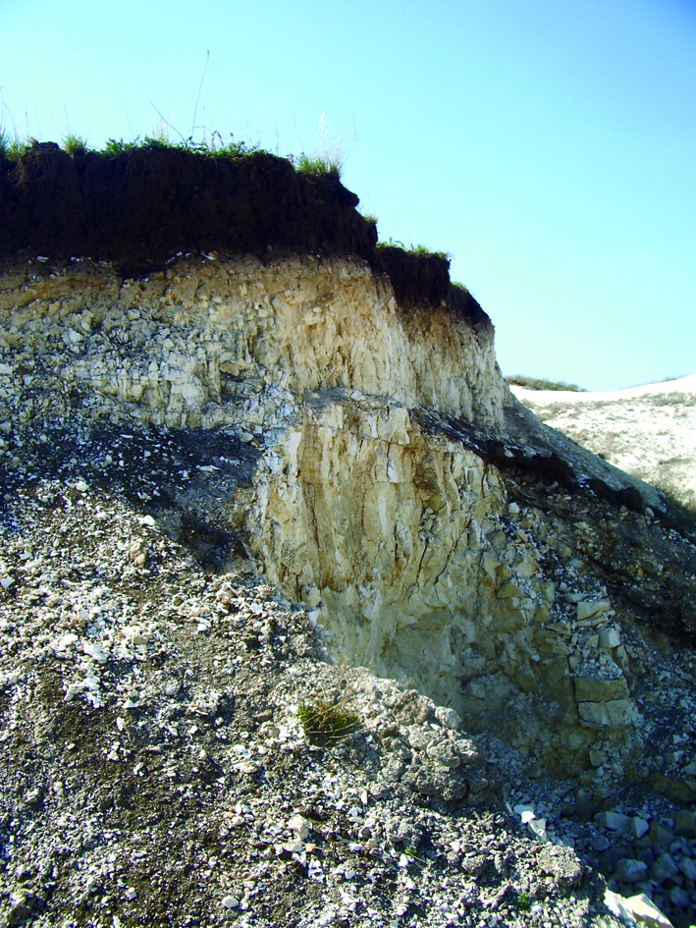
Формирование почв
Урок 2.
www.край36.рф

Slide 2
Формирование почв
Вспомните
Дайте определение горной породы.
Что такое климат?
Перечислите известные вам воды суши.
Как формируется рельеф под влиянием поверхностных вод?
Какие горные породы вы изучали в прошлом году?
Чем они характеризуются?
Почвы на склонах обычно
сильно смыты и имеют
небольшую мощность

Slide 3
Формирование почв
Почва – это поверхностный слой суши, изменённый под влиянием внешних условий и обладающий плодородием. Почвы могут быть только на суше, в водоёмах их нет.
Факторами почвообразования – это природные объекты и процессы, совместно влияющие на образование почвы.
Все они важны для сложного процесса превращения горной породы в почву – почвообразования.
Слепыши и другие роющие
животные активно
перемешивают почву

Slide 4
Формирование почв
Факторы почвообразования
1. Почвообразующая (материнская) порода.
2. Рельеф.
3. Климат.
4. Растительность.
5. Почвенные животные.
6. Почвенные микроорганизмы.
7. Вода.
8. Хозяйственная деятельность человека.
9. Время.
Почвообразующая порода

Slide 5
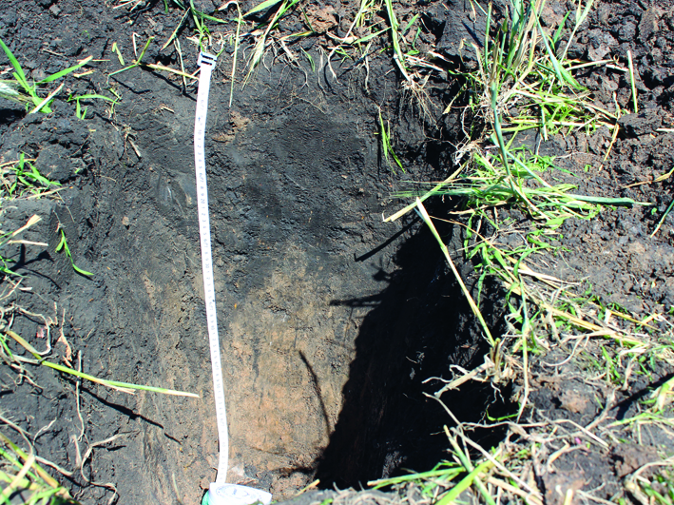
Формирование почв
1. Почвообразующая (материнская) порода.
Это горная порода, из которой, формируется почва. Горные породы имеют различный химический состав, неодинаковую плотность, водопроницаемость, по-разному растворяются водой. Это определяет многие свойства почв.
2. Рельеф.
Рельеф влияет на разрушение почв на склонах и накопление в понижениях.
3. Климат.
Климат определяет, как хорошо почва прогревается солнцем, какую часть года в ней активны организмы, влияющие на почвообразование, будет ли почва промерзать зимой и многое другое.
4. Растительность.
Она влияет на химический состав, количество и периодичность поступления на поверхность почвы и в почву органических веществ.
©www.край36.рф

Slide 6
Формирование почв
5. Почвенные животные.
Активно перемешивают почвенную массу, рыхлят её.
6. Почвенные микроорганизмы.
Разлагают органические вещества до неорганических, участвуя в круговороте веществ в почве. Некоторые бактерии, способствуют накоплению в почве соединения азота.
7. Вода.
Необходима для многих процессов в почвах. Так, минеральные вещества перемещаются в почве в виде растворов. Растения и почвенные животные без неё не смогут существовать.
8. Хозяйственная деятельность человека.
Она может как уничтожить почву или ухудшить её свойства, так и восстановить нарушенную почву.
9. Время.
Любые процессы имеют определённую длительность. Например, чернозёмы Воронежской области сформировались примерно за 10 тысяч лет.
©www.край36.рф

Slide 7
Формирование почв
Вопросы
Что такое почва?
Какая наука изучает почвы?
Что такое факторы почвообразования?
Какие свойства почв зависят от почвообразующей породы?
Как на почвообразование влияют рельеф и климат?
Какова роль живых организмов в почвообразовании?
Как человек может влиять на почвы?
©www.край36.рф

